Slide 1






Web-сервис для пользователей солнечных электростанций.
1

Slide 2


АКТУАЛЬНОСТЬ ПРОЕКТА
С каждым годом все больше предпринимателей и физических лиц в России интересуются солнечными электростанциями.
Мы сделали web-сервис, который поможет пользователям, рассчитать количество электроэнергии на неделю вперед, которую они смогут сгенерировать. Также, пользователи смогут подобрать для себя солнечные панели и увидеть сроки их окупаемости, рассчитать прибыль, которую они будут получать, продавая электроэнергию.

Slide 3

ЦЕЛЕВАЯ АУДИТОРИЯ
Физические и юридические лица, имеющие солнечную электростанцию или только желающие приобрести.
Организации, продающие комплектующие для солнечных электростанций.
3

Slide 4

ПРОБЛЕМА
У людей может быть недостаточно знаний, чтобы понимать, какие солнечные панели им стоит выбрать и как долго они будут окупаться.
У частных лиц нет возможности узнать, сколько их панели сгенерируют в ближайшие дни.
Пользователям сложно сделать точный расчет, сколько они смогут заработать, продавая электроэнергию.
Пользователям не просто найти информацию о получении лицензии, для продажи электроэнергии.
4

Slide 5
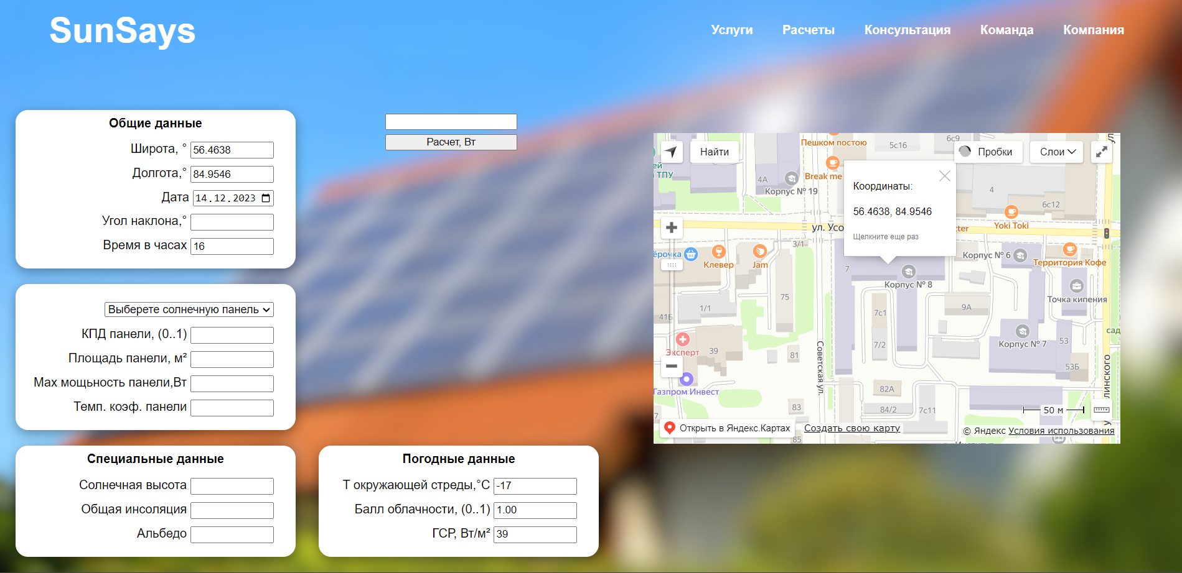
Страница расчета генерируемой электроэнергии

Slide 6
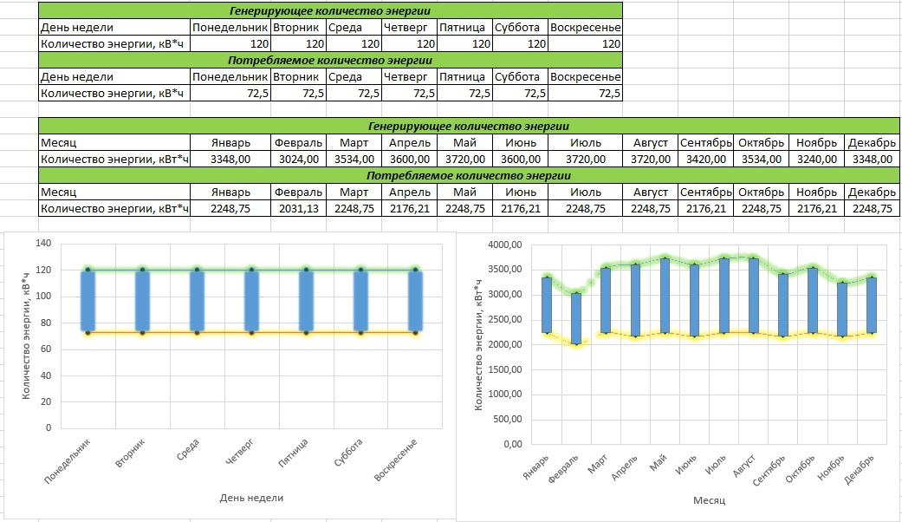
Расчет генерации и потребления на неделю и год вперед

Slide 7
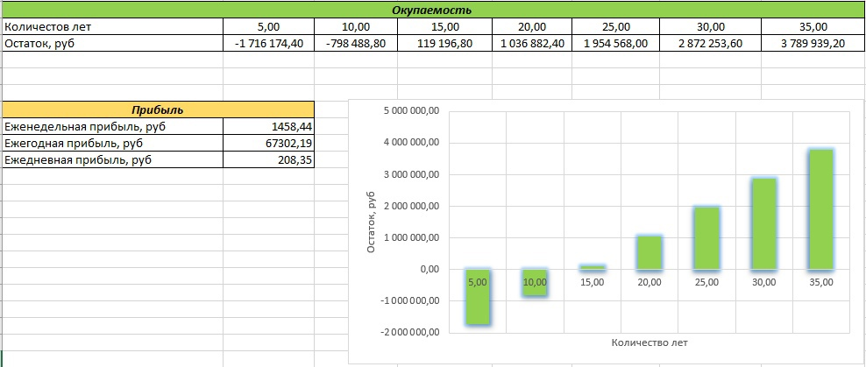
Расчет окупаемости СЭС и прибыли

Slide 8
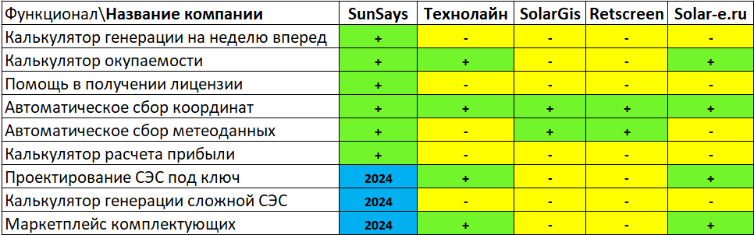
КОНКУРЕНТЫ
8

Slide 9
БИЗНЕС-МОДЕЛЬ
Web-сервис для пользователей солнечных электростанций.
У нас будут покупать подписку для использования профессиональных услуг сервиса (Расчет сложной электростанции, автоматический сбор метеоданных по координатам, расчет прибыли на неделю вперед при продаже электроэнергии)
Подписка будет стоить - 490 р/мес.
Дополнительно мы можем зарабатывать на: размещении рекламы, помощи в оформлении лицензии, проектировании электростанций под ключ.
9

Slide 10
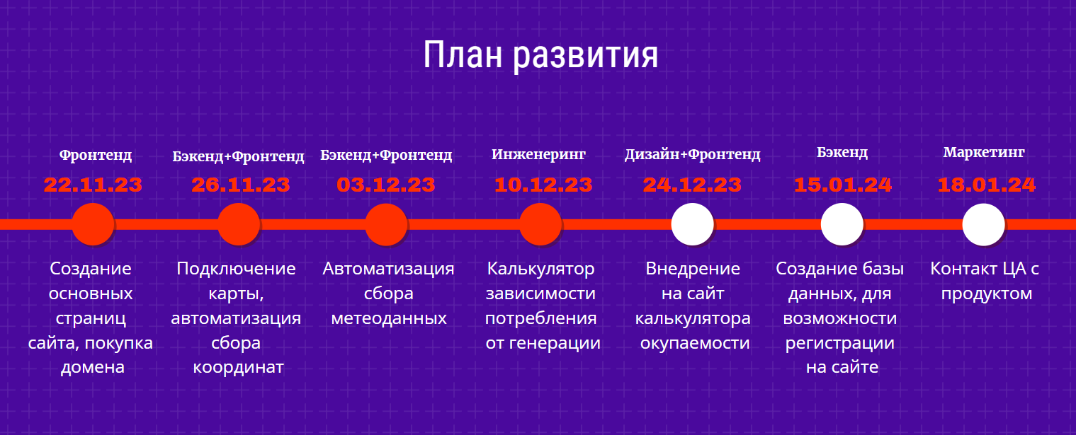
10

Slide 11
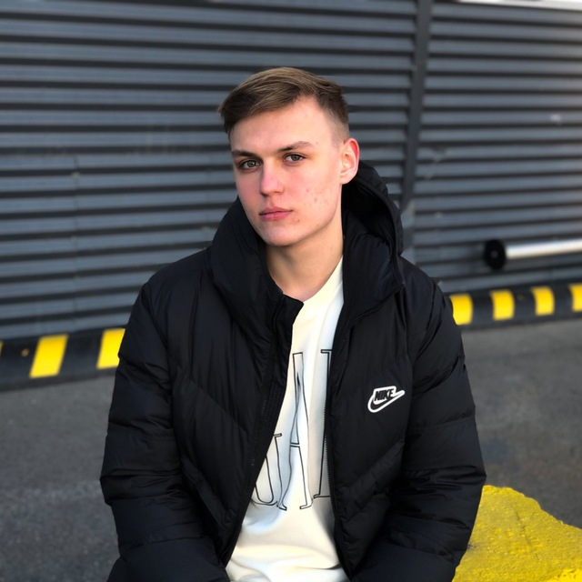
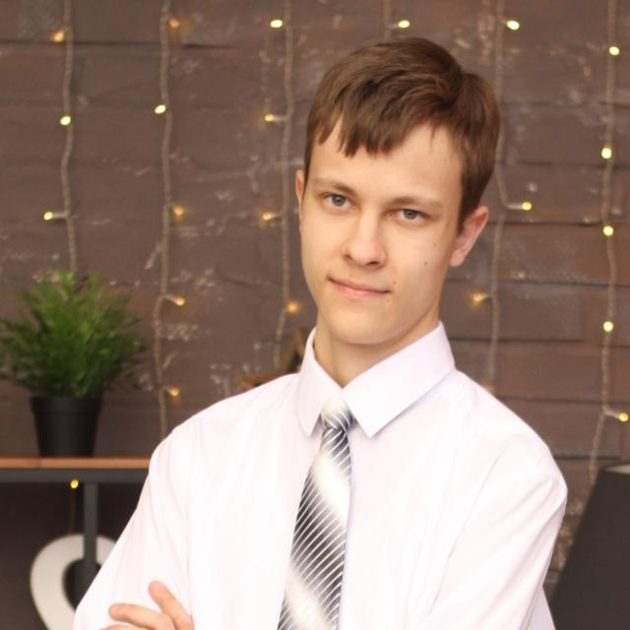
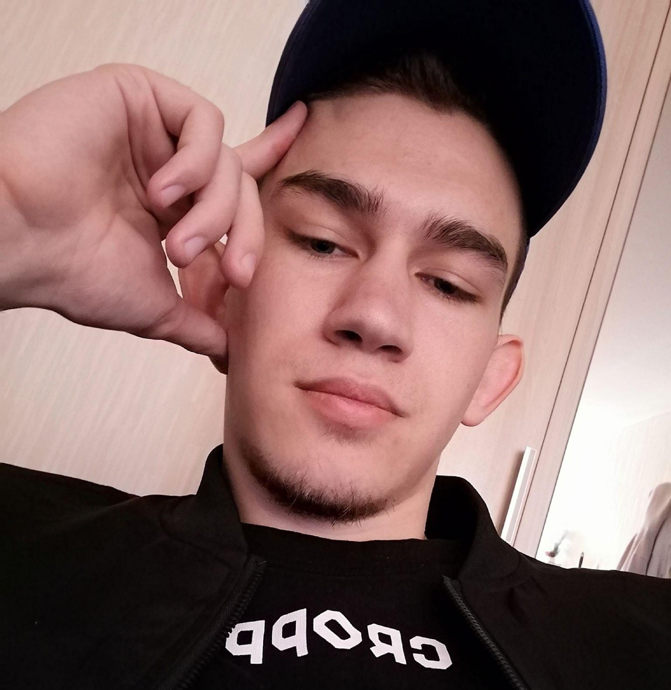
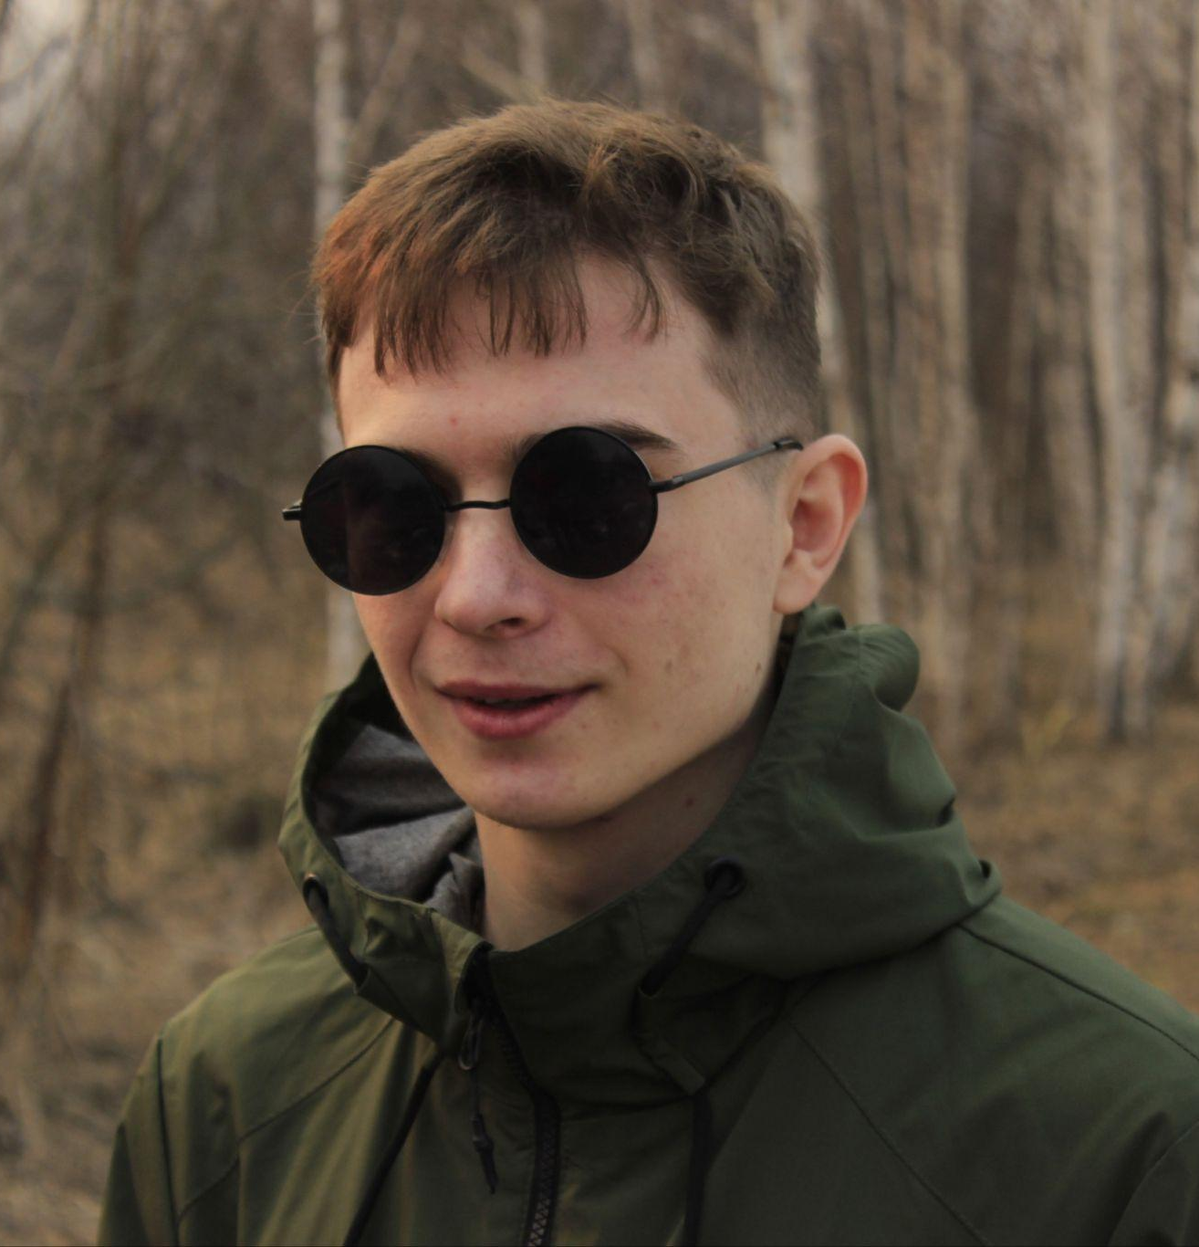
КОМАНДА СТАРТАПА
Кузнецов Денис
Орлов Даниил
Сухушин Андрей
Корсаков Николай
Лидер
Разработчик
Инженер
Маркетолог
Электроэнергетик
Web разработчик
Электроэнергетик
Электроэнергетик
11

Slide 12
ЗАПРОС
Партнёры
  Предприниматели (те, кто продает комплектующие для СЭС);
  Инвесторы (инвестиции в размере 1млн.р, за % от доли компании);
Компетенции
  Программисты (Backend разработчики);
12

Slide 13


КОНТАКТЫ ЛИДЕРА
Кузнецов Денис Михайлович
Тел: 89516312121
Телеграм: @kuznetzDen
Сайт: Sunsays.ru
13

